Slide 1
PROYETO FINAL ciencia de datos en python

Slide 2

Master in business intelligence and analytics
Presentador:
Jordi Gian carlo chajón López
carnet 23000477

Slide 3
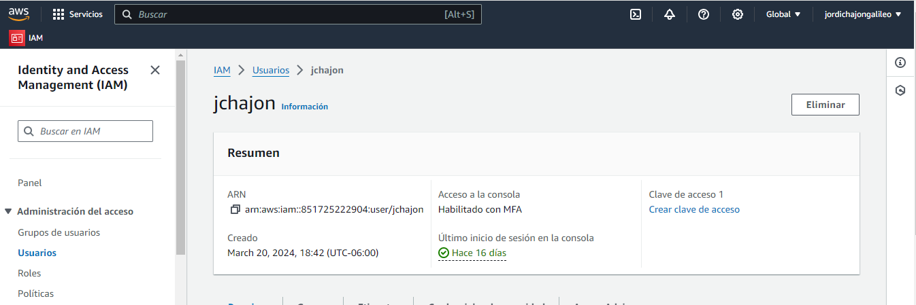
CREACIÓN DEL USUARIO IAM

Slide 4
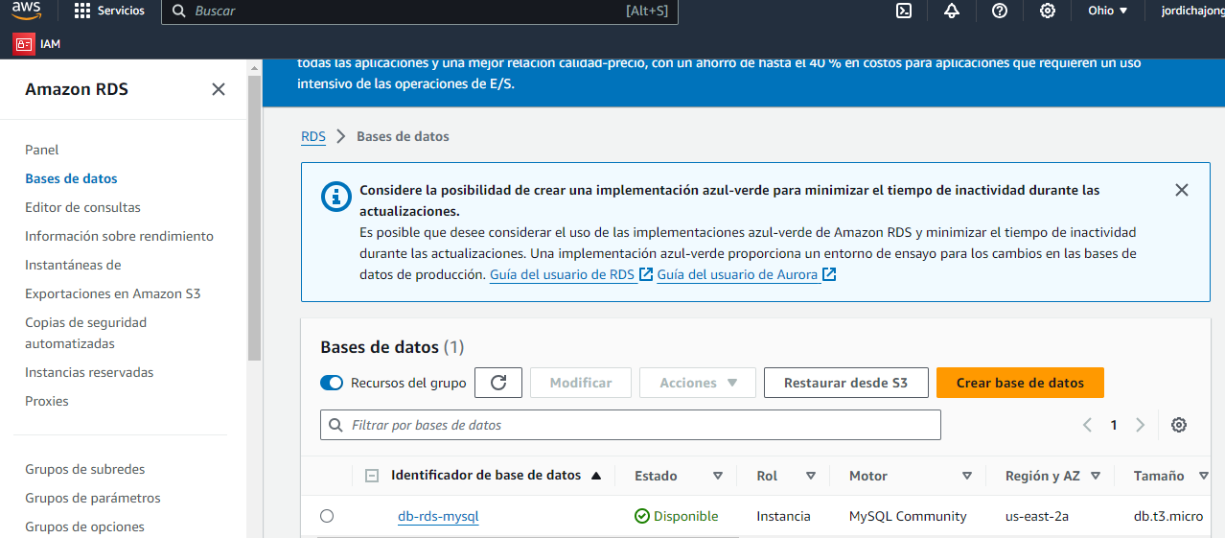
CREACIÓN DE LA BASE DE DATO MYSQL

Slide 5
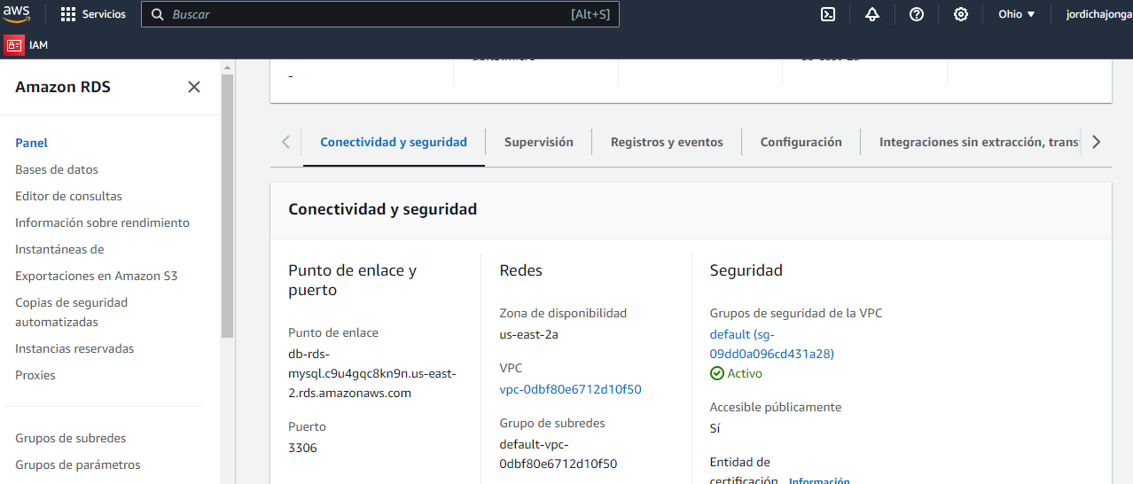
VERIFICACIÓN DEL ENLACE Y PUERTO

Slide 6
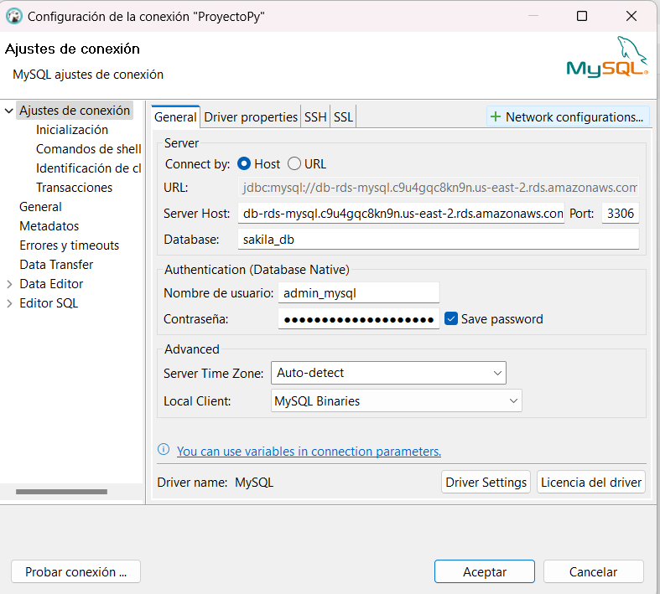
Utilización de la base de datos en dbeaver

Slide 7
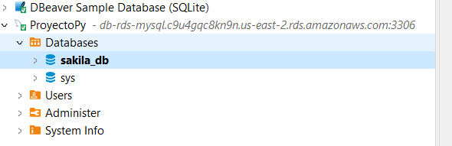
Utilización de la base de datos en dbeaver

Slide 8
Creación de las tablas en la base de datos
-- Crear la tabla airlines
CREATE TABLE airlines (
carrier VARCHAR(10) PRIMARY KEY,
name VARCHAR(50)
);
-- Crear la tabla airports
CREATE TABLE airports (
origin VARCHAR(10) PRIMARY KEY,
name VARCHAR(100),
lat FLOAT,
lon FLOAT,
alt FLOAT,
tz FLOAT,
dst VARCHAR(10),
tzone VARCHAR(100)
);
-- Crear la tabla planes
CREATE TABLE planes (
tailnum VARCHAR(10) PRIMARY KEY,
year FLOAT,
type VARCHAR(50),
manufacturer VARCHAR(100),
model VARCHAR(100),
engines FLOAT,
seats FLOAT,
speed FLOAT,
engine VARCHAR(100)
);

Slide 9
Creación de las tablas en la base de datos
-- Crear la tabla weather
CREATE TABLE weather (
origin VARCHAR(10),
year FLOAT,
month FLOAT,
day FLOAT,
hour FLOAT,
temp FLOAT,
dewp FLOAT,
humid FLOAT,
wind_dir FLOAT,
wind_speed FLOAT,
wind_gust FLOAT,
precip FLOAT,
pressure FLOAT,
visib FLOAT,
time_hour DATETIME,
PRIMARY KEY (origin, year, month, day, hour, time_hour)
-- Crear la tabla flights de hechos o principal
CREATE TABLE flights (
year FLOAT,
month FLOAT,
day FLOAT,
dep_time FLOAT,
sched_dep_time FLOAT,
dep_delay FLOAT,
arr_time FLOAT,
sched_arr_time FLOAT,
arr_delay FLOAT,
carrier VARCHAR(10),
flight FLOAT,
tailnum VARCHAR(10),
origin VARCHAR(10),
dest VARCHAR(10),
air_time FLOAT,
distance FLOAT,
hour FLOAT,
minute FLOAT,
time_hour DATETIME,
);

Slide 10
Creación de las tablas en la base de datos
ALTER TABLE flights
ADD CONSTRAINT carrier FOREIGN KEY (carrier) REFERENCES airlines(carrier);
ALTER TABLE flights
ADD CONSTRAINT origin FOREIGN KEY (origin) REFERENCES airports (origin);
ALTER TABLE flights
ADD CONSTRAINT tailnum FOREIGN KEY (tailnum) REFERENCES planes (tailnum);
ALTER TABLE flights
ADD CONSTRAINT originyearmonthdayhour FOREIGN KEY (origin, year, month, day, hour) REFERENCES weather (origin, year, month, day, hour);

Slide 11
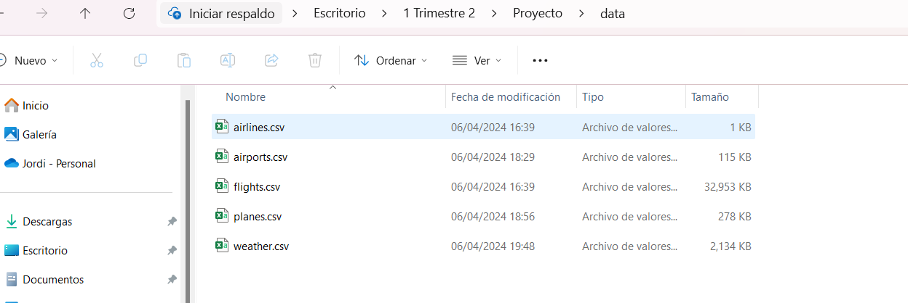
Carga de archivos a la base de datos

Slide 12
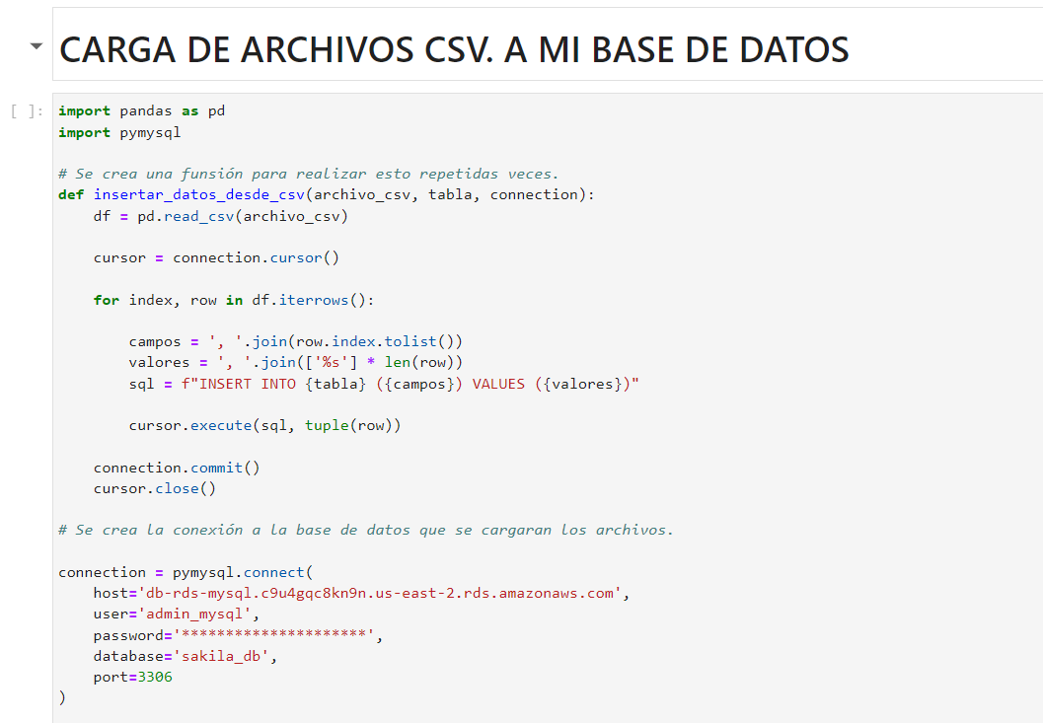
Carga de archivos a la base de datos

Slide 13
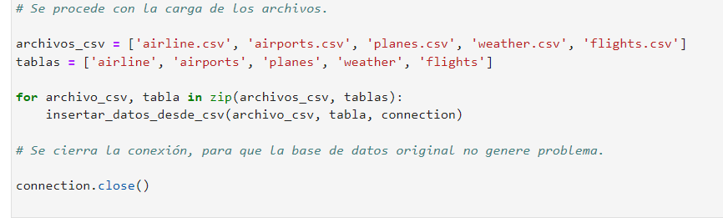
Carga de archivos a la base de datos

Slide 14
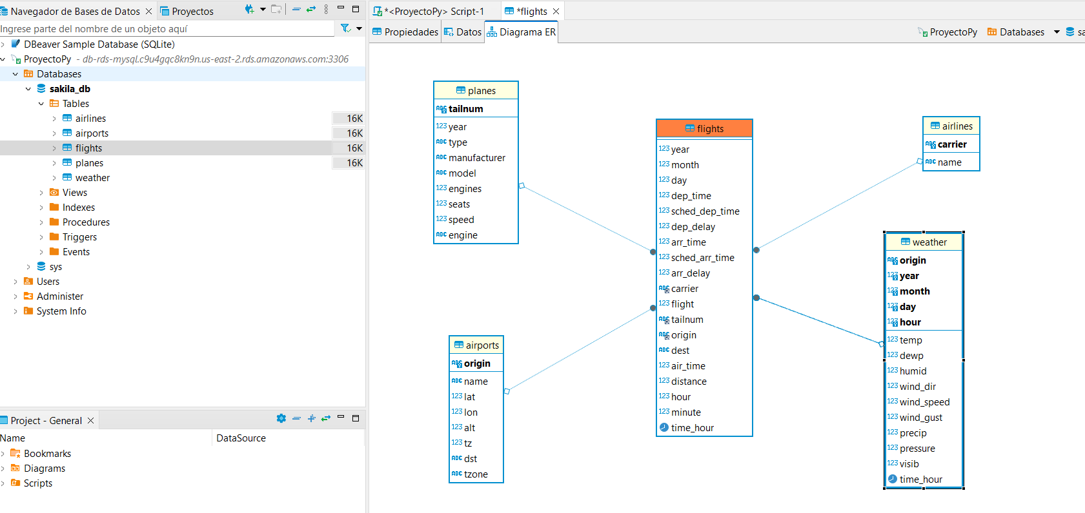
Utilización de la base de datos en dbeaver

Slide 15
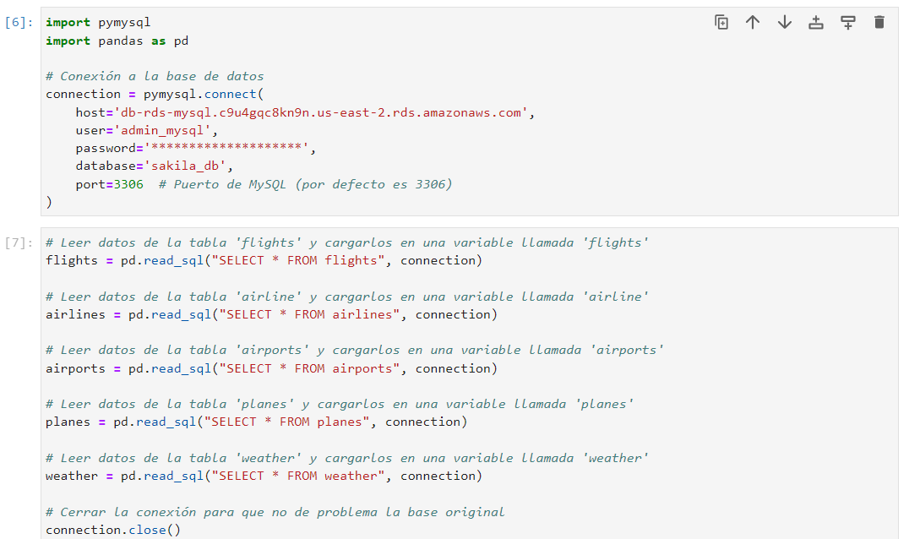
Manipulación de datos

Slide 16
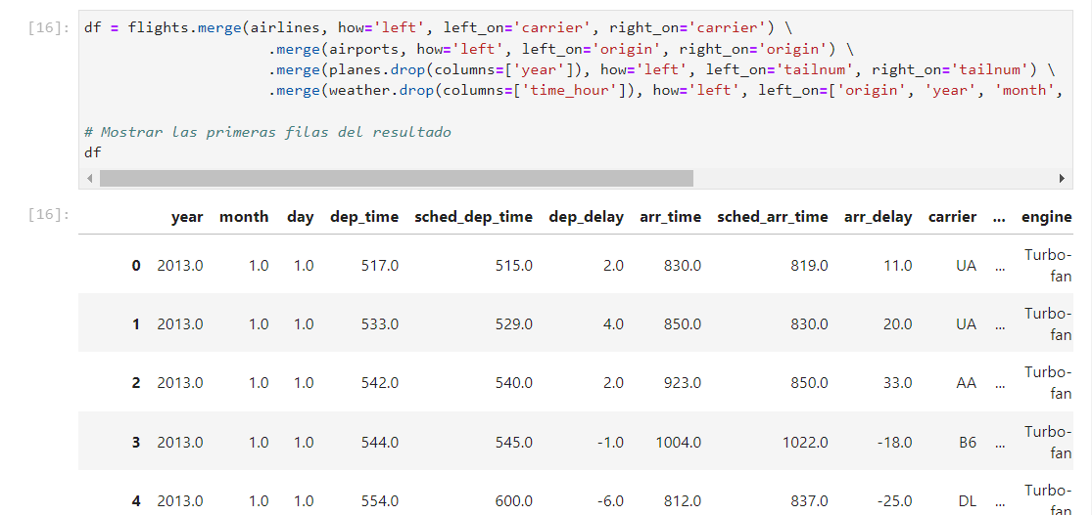
Manipulación de datos

Slide 17
Manipulación de datos

Slide 18
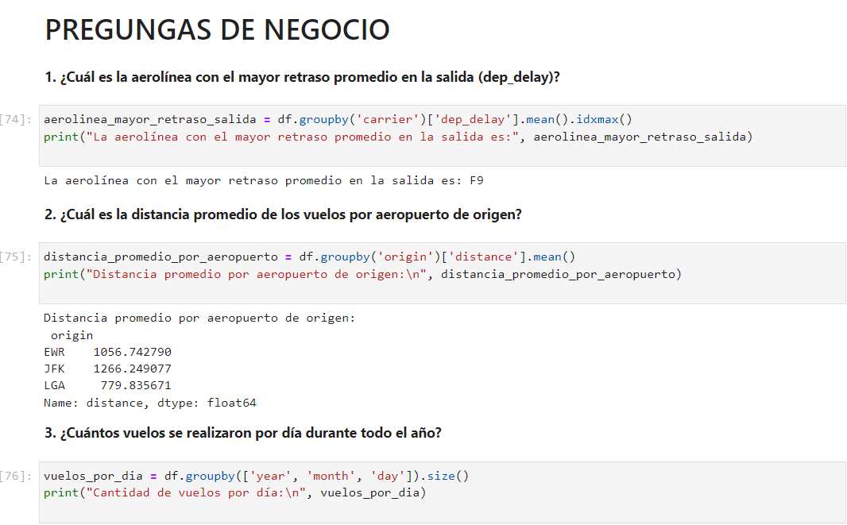
Manipulación de datos

Slide 19
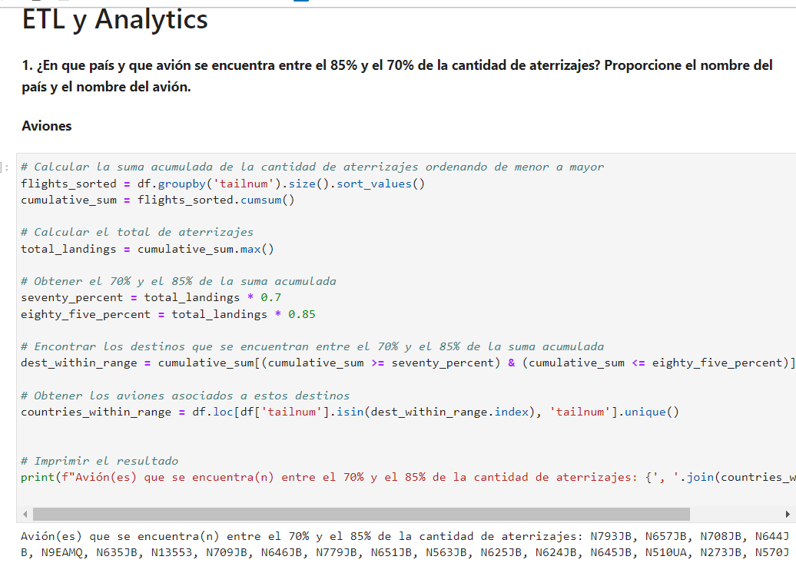
Manipulación de datos

Slide 20
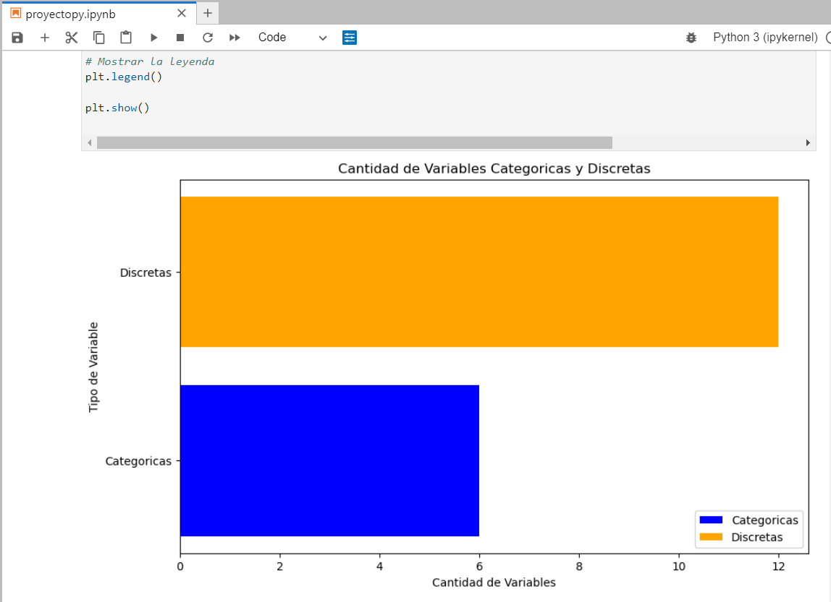
Manipulación de datos

Slide 21

THANKS

